Slide 1
KAJ JE CEREBRALNA PARALIZA?

Slide 2
Danes…
Groba motorika
Ročne spretnosti
Pridružene težave
Zdravljenje na podlagi dokazov
Bodočnost
Viri
Hitri pregled dejstev o cerebralni paralizi (CP)
Definicija
Vzroki za CP
Dejavniki tveganja
Diagnostika
Motorične vrste
Deli telesa, ki jih prizadane CP
Namen te predstavitve je zgolj splošno informiranje. Vsebina mi mišljena kot strokovni nasvet in se je ne sme uporabljati kot nadomestek za posvetovanja s kvalificiranimi strokovnjaki, ki lahko določijo vaše individualne potrebe. Vsa vsebina je avtorska pravica Svetovnega dneva cerebralne paralize. Vsebino te predstavitve lahko uporabljate zgolj za zasebno ali nekomercialno uporabo.

Slide 3
Hitri pregled dejstev
CP je najpogostejša telesna okvara v otroštvu
CP se pojavi pri približno 1 od 700 živorojenih otrok v državah z visokim standardom
Je posledica poškodbe razvijajočih se možganov, do katere večinoma pride pred rojstvom
Ni enega samega vzroka, vendar raziskovalci poznajo številne dejavnike, ki lahko povzročijo možgansko poškodbo
Dojenčkom je zdaj pri treh mesecih mogoče diagnosticirati "visoko tveganje za CP"
Za CP obstaja veliko intervencij, ki temeljijo na dokazih, in kmalu bodo na voljo nove mednarodne klinične smernice

Slide 4
Cerebralna paraliza
Cerebralna paraliza (CP) je telesna motnja gibanja in drže
CP je krovni izraz za skupino motenj, ki vplivajo na sposobnost gibanja osebe
CP je posledica poškodbe razvijajočih se možganov pred, med ali po rojstvu
CP se pri različnih osebah izraža različno. Lahko vpliva na gibanje telesa, nadzor mišic, koordinacijo mišic, mišični tonus, reflekse, držo in ravnotežje.
Čeprav je CP trajno (doživljenjsko) stanje, se lahko nekateri od teh znakov cerebralne paralize sčasoma izboljšajo ali poslabšajo
Ljudje s CP imajo lahko tudi motnje vida, sluha ali govora, epilepsijo, učne težave in zmanjšane intelektualne sposobnosti.

Slide 5
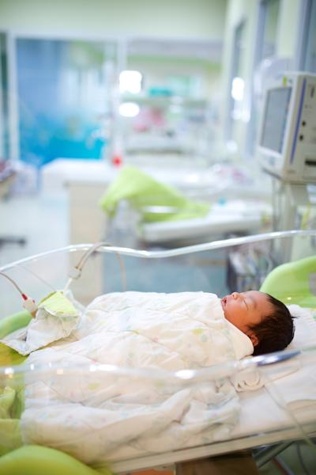
Vzroki za cerebralno paralizo
Cerebralna paraliza (CP) je posledica kombinacije dogodkov pred, med ali po rojstvu, ki lahko povzročijo poškodbe otrokovih razvijajočih se možganov.
Vzrokov za CP je več – obstaja vrsta ,,vzročnih poti”, to je zaporedje dogodkov, ki skupaj povzročijo ali pospešijo poškodbe razvijajočih se možganov
Približno 45% otrok z diagnozo CP se rodi prezgodaj
Za večino donošenčkov s CP vzrok ostaja neznanka
Le majhen odstotek primerov CP je posledica zapletov ob rojstvu (npr. asfiksija ali pomanjkanje kisika)

Slide 6
Dejavniki tveganja
Dejavniki tveganja ne povzročajo CP. Vendar pa lahko prisotnost nekaterih dejavnikov tveganja poveča možnost rojstva otroka s CP.
Ugotovljeni so bili nekateri dejavniki tveganja za cerebralno paralizo. Ti vključujejo:
prezgodnji porod (pred 37. tednom nosečnosti)
nizka porodna teža (novorojenček je (pre)majhen za gestacijsko starost)
težave s strjevanjem krvi (trombofilija)
nezmožnost posteljice, da plodu v razvoju zagotovi kisik in hranila
bakterijska ali virusna okužba matere, ploda ali otroka, ki neposredno ali posredno napade dojenčkov osrednji živčni sistem
dolgotrajno pomanjkanje kisika med nosečnostjo ali porodom, ali huda zlatenica kmalu po rojstvu

Slide 7
Diagnostika
CP je včasih mogoče diagnosticirati zgodaj, kar omogoči da se zdravljenje uvede čim prej. Zdaj je mogoče oceniti, da ima dojenček „visoko tveganje za cerebralno paralizo“ že pri starosti 3-5 mesecev.
Najbolj občutljiva orodja so:
Splošna ocena gibov pri dojenčkih starih manj od 20 tednov (popravljeno) – 95-odstotna napovedna vrednost
Slikanje možganov
Nevrološki pregled dojenčkov po Hammersmith-u (HINE) – 90-odstotna napovedna vrednost
Glejte poster CP: Diagnoza in Zdravljenje

Slide 8
Diagnostika (nad.)
Da
Da
Da
Cerebralna paraliza
Zdravite zgodaj
So pri dojenčku prisotni dejavniki tveganja za cerebralno paralizo?
Je pri dojenčku zaznan nenormalen motorični razvoj?
So izvidi slikovne diagnostike živčnega sistema pri dojenčku nenormalni?
10-20%
Ni cerebralna paraliza
Diagnostiko razširite na druge bolezni
Ne
Ne
Ne

Slide 9
Diagnostika (nad.)
Tveganja za cerebralno paralizo
Ocena motorinega razvoja
Slikanje možganov
Dejavnik tveganja | Tveganje za CP
Tveganja pri materi (ščitnica, preeklampsija, krvavitve, okužbe, zastoj rasti ploda v maternici (IUGR), patološke spremembe placente, več dejavnikov) +/-
Nedonošenček - rojstvo: pred 28. tednom nosečnosti med 28. in 31. tednom nosečnosti med 31. in 37. tednom nosečnosti | 10,0% 5,0% 0,7%
Donošenček encefalopatija zdrav, brez znanih dejavnikov tveganja | 12,0% 0,1%
Starost: <20 tednov (popravljeno) | Starost: 6-12 mesecev
Splošna ocena gibov. 95-odstotna prognostična vrednost | Razvojna ocena majhnih otrok (Developmental Assessment of Young Children, DAYC). 83-odstotna prognostična vrednost
Nevrološki pregled dojenčkov po Hammersmithu (Hammersmith Infant Neurological Assessment, HINE). Pomaga napovedati resnost stanja. | Nevrološki pregled dojenčkov po Hammersmithu (HINE). 90-odstotna prognostična vrednost
Nenormalen izvid slikanja možganov
Poškodba bele možganovine ob prekatih | 19%
Malformacija možganov | 11%
Možganska kap | 11%
Poškodba sive možganovine | 22%
Znotrajmožganska krvavitev | 3%
Infekcija | 2%
Nespecifične spremembe | 19%
Normalen izvid | 13%

Slide 10
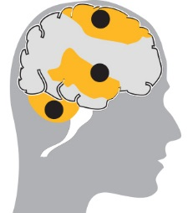
Motorične vrste
SPASTIČNA: 80-90% Najpogostejša oblika. Mišice so otrdele in napete. Nastane zaradi poškodb motoričnega korteksa.
DISKINETIČNA: 6%
Kaže se v obliki nehotenih gibov,kot so distonija, atetoza in/ali horea. Vzrok je poškodba bazalnih ganglijev.
ATAKSIČNA: 5% Značilni so tresoči gibi. Vpliva na ravnotežje in prostorsko zavedanje. Vzrok leži v nepravilnem delovanju malih možganov.
MEŠANE VRSTE:
Pri kar nekaj otrocih s CP sta prisotni dve motorični vrsti, na primer spastičnost in distonija.

Slide 11
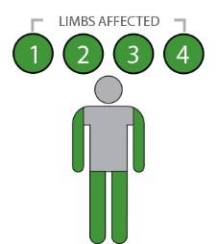
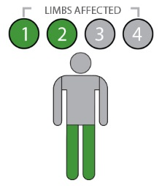
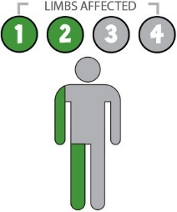
Deli telesa
Cerebralna paraliza lahko prizadene različne dele telesa.
Na primer, pri ljudeh s spastičnostjo:
Kvadriplegija/obojestranska spastičnost
Prizadeti sta obe roki in nogi. Pogosto so prizadete tudi mišice trupa, obraza in ust.
Diplegija/obojestranska spastičnost
Prizadeti sta obe nogi. Roki sta lahko prizadete v manjši meri.
Hemiplegija/enostranska spastičnost
Prizadeta je ena stran telesa (ena roka in ena noga).
PRIZADETOST UDOV
PRIZADETOST UDOV
PRIZADETOST UDOV

Slide 12
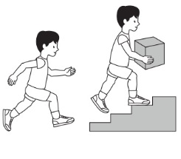
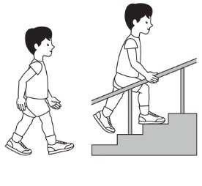
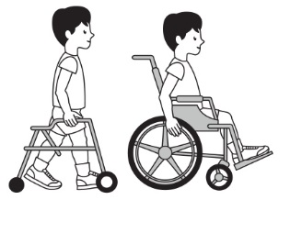
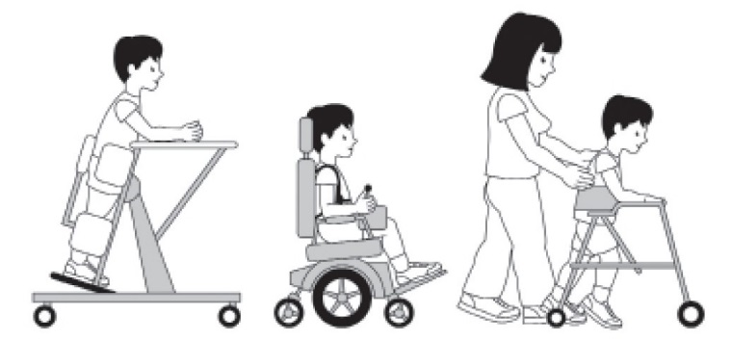
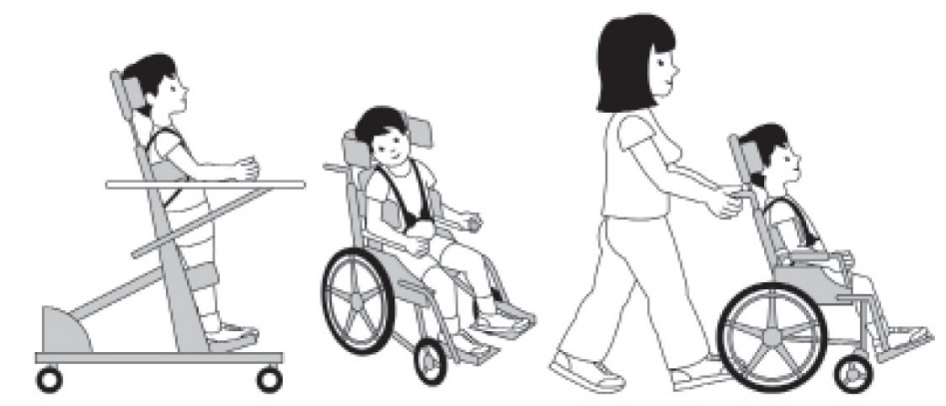
Grobe motorične spretnosti
Groba motorika (kot sta sedenje in hoja) otrok in mladih s cerebralno paralizo lahko razvrstimo v 5 različnih stopenj s pomočjo sistema razvrščanja imenovanega Gross Motor Function Classification System (GMFCS, Sistem Razvrščanja na Osnovi Grobe Motorike), ki ga je razvil center CanChild v Kanadi.
GMFCS
1. stopnja
GMFCS
2. stopnja
GMFCS
3. stopnja
GMFCS Illustrations 6-12: © Bill Reid, Kate Willoughby, Adrienne Harvey and Kerr Graham, Kraljeva otroška bolnišnica v Melbournu (The Royal Children’s Hospital Melbourne)
GMFCS
4. stopnja
GMFCS
5. stopnja

Slide 13
Ročne spretnosti
Najmanj dve tretjini otrok s cerebralno paralizo bo imelo težave pri gibanju ene ali obeh rok. Skoraj vsaka vsakodnevna aktivnost je lahko otežena.
Prehranjevanje
Oblačenje
Pisanje
Lovljenje žoge
Sposobnost otrok s cerebralno paralizo, starih od 4 do 18 let, da ravnajo s predmeti pri vsakodnevnih dejavnostih lahko razvrstimo v 5 stopenj s sistemom za razvrščanje ročnih spretnosti (MACS). Več podrobnosti na: www.macs.nu/index.php

Slide 14
Spremljajoče motnje
Otroci s cerebralno paralizo imajo lahko tudi vrsto telesnih in kognitivnih motenj.
1 od 3 ne more hoditi | 1 od 4 ne more govoriti | 3 od 4 imajo bolečine | 1 od 4 ima epilepsijo | 1 od 4 ima vedenjske motnje
1 in 2 zaostaja v intelektualnem razvoju | 1 od 10 ima hudo okvaro vida | 1 od 4 ima težave pri obvladovanju sečnega mehurja | 1 od 5 Ima motnje spanja | 1 od 5 ima težave s slinjenjem

Slide 15
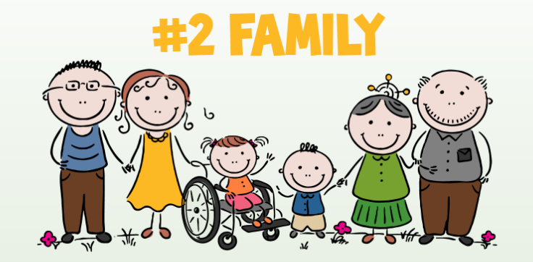
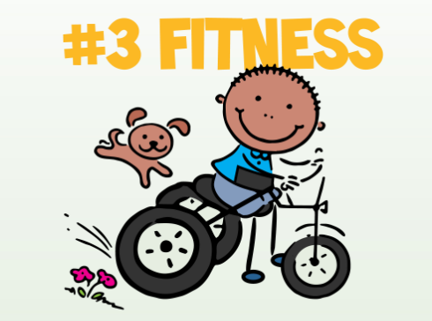
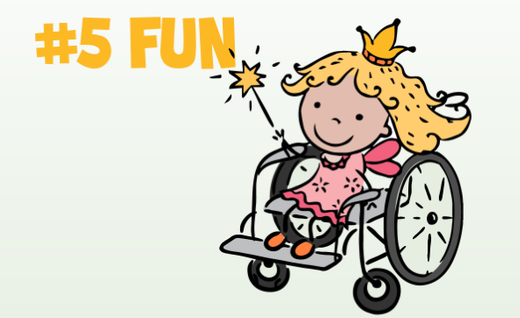
Osredotočenje na otrokov razvoj
Naslednje besede se nanašajo na šest ključnih področij otrokovega razvoja, ki so bistvenega pomena za vse otroke s CP: #1 funkcioniranje, #2 družina, #3 kondicija, #4 prijatelji, #5 zabava, #6 bodočnost
Detaljne informacije na: https://www.canchild.ca/en/research-in-practice/f-words-in-childhood-disability

Slide 16
Smernice za zdravljenje
 | BOLEČINE
 | 3 OD 4: Zdravite, da preprečite motnje spanja in vedenja
 | DISLOKACIJA (IZPAH) KOLKA
 | 1 od 3: Kontrolno rentgensko slikanje kolkov vsakih 6-12 mesecev
 | INTELEKTUALNA INVALIDNOST
 | 1 od 2: Slabša prognoza za gibanje, kontinenco, in učne dosežke
 | ODSOTNOST GOVORA
 | 1 od 4: Zgodaj začnite spodbujati govor
 | NEZMOŽNOST HOJE
 | 1 od 4: Samostojno sedenje pri 2 letih napoveduje hojo
 | EPILEPSIJA
 | 1 od 4: Epileptični napadi bodo prenehali pri 10-20 % otrok

Slide 17
Smernice za zdravljenje (nad.)
 | VEDENJSKA MOTNJA
 | 1 od 4: Zdravite zgodaj in zagotovite, da je bolečina obvladana
 | SLEPOTA
 | 1 in 10: Zgodaj ocenite in prilagodite
 | NEKONTROLIRANO UHAJANJE URINA
 | 1 od 4: Naredite preiskave in omogočite več časa
 | NEORALNO HRANJENJE
 | 1 od 15: Ocenite varnost požiranja in spremljajte rast
 | MOTNJE SPANJA
 | 1 od 5: Opravite preiskave in zagotovite, da je bolečina obvladana
 | GLUHOST
 | 1 od 25: Ocenite zgodaj in prilagodite

Slide 18
Bodočnost
S podporo staršev in drugih družinskih članov, skupnosti, države in zdravstvenih delavcev bodo otroci s cerebralno paralizo živeli zdravo in produktivno življenje.
Prihodnost je svetla z mednarodnimi prizadevanji za sodelovanje pri raziskavah, praksi, izobraževanju, tehnologiji in družbenem udejstvovanju oseb s CP ter delovanju za njih
Pridružite se Svetovnemu dnevu cerebralne paralize in postanite del te svetovne skupnosti za izboljšanje življenja ljudi s CP po vsem svetu.
WORLD CEREBRAL PALSY DAY ON OCTOBER 6

Slide 19
Viri
Australian Cerebral Palsy Register Report 2013 www.cpregister.com
Eliasson, A.-C., Krumlinde-Sundholm, L., Rösblad, B., Beckung, E., Arner, M., Öhrvall, A.-M., & Rosenbaum, P. (2007). The manual ability classification system (MACS) for children with cerebral palsy: Scale development and evidence of validity and reliability. Developmental Medicine & Child Neurology, 48(7), 549–554. doi:10.1111/j.1469-8749.2006.tb01313.x
Novak, I. (2014). Evidence-based diagnosis, health care, and rehabilitation for children with cerebral palsy. Journal of Child Neurology, 29(8), 1141–1156. doi:10.1177/0883073814535503
Novak, I., Hines, M., Goldsmith, S., & Barclay, R. (2012). Clinical Prognostic messages from a systematic review on cerebral palsy. PEDIATRICS, 130(5), e1285–e1312. doi:10.1542/peds.2012-0924
McIntyre, S., Morgan, C., Walker, K., & Novak, I. (2011). Cerebral palsy-don’t delay. Developmental Disabilities Research Reviews, 17(2), 114–129. doi:10.1002/ddrr.1106
Palisano, R., Rosenbaum, P., Walter, S., Russell, D., Wood, E., & Galuppi, B. (2008). Development and reliability of a system to classify gross motor function in children with cerebral palsy. Developmental Medicine & Child Neurology, 39(4), 214–223. doi:10.1111/j.1469-8749.1997.tb07414.x www.canchild.ca.
Report of the Australian Cerebral Palsy Register, Birth Years 1993-2009, September 2016.

